Slide 1
Arquitetura de software

Slide 2

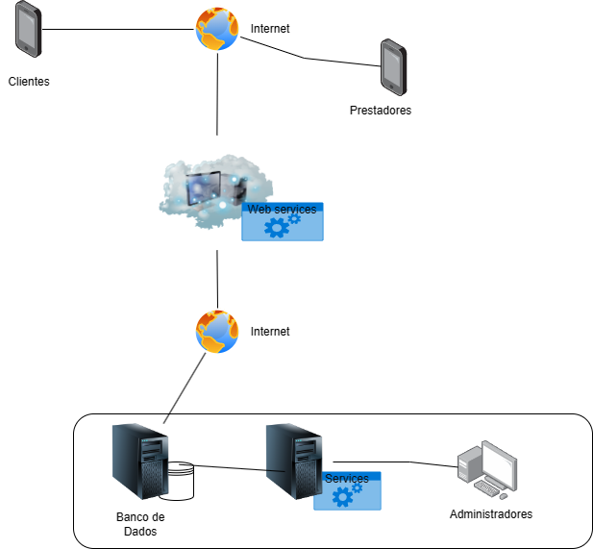
VISÃO macro

Slide 3
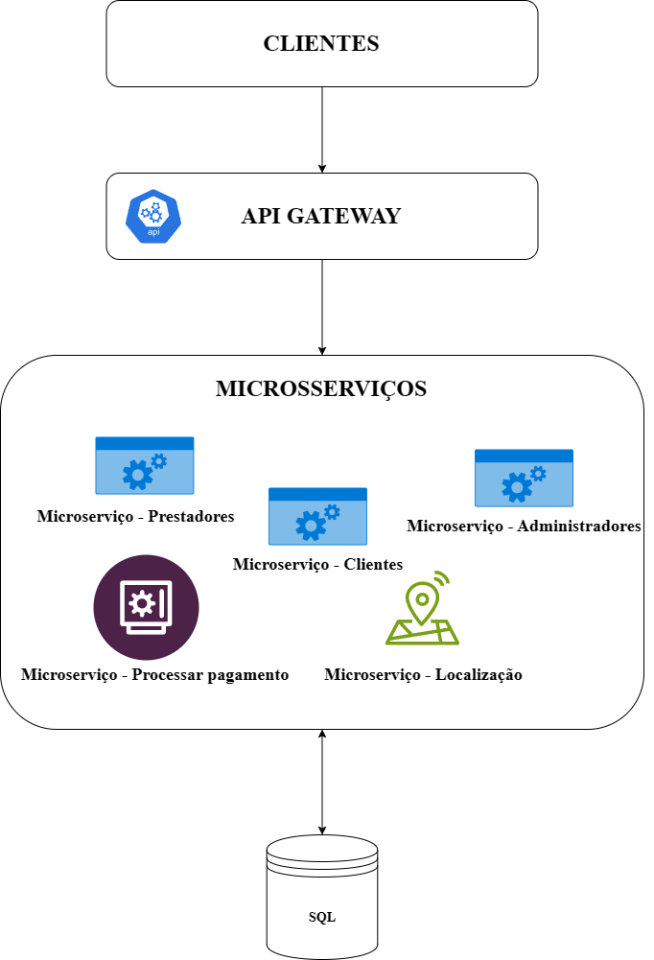
Arquitetura de MicroSserviços

